Slide 1
-Hábitat de los hongos
-Clasificación de las micosis
-Clasificación de las micosis en relación
a su distribución topográfica
-Mecanismo de transmisión de las micosis
-Topografía y epidemiologia de las micosis.
-Mecanismo de patogenia de las
micosis profundas y diseminadas

Slide 2
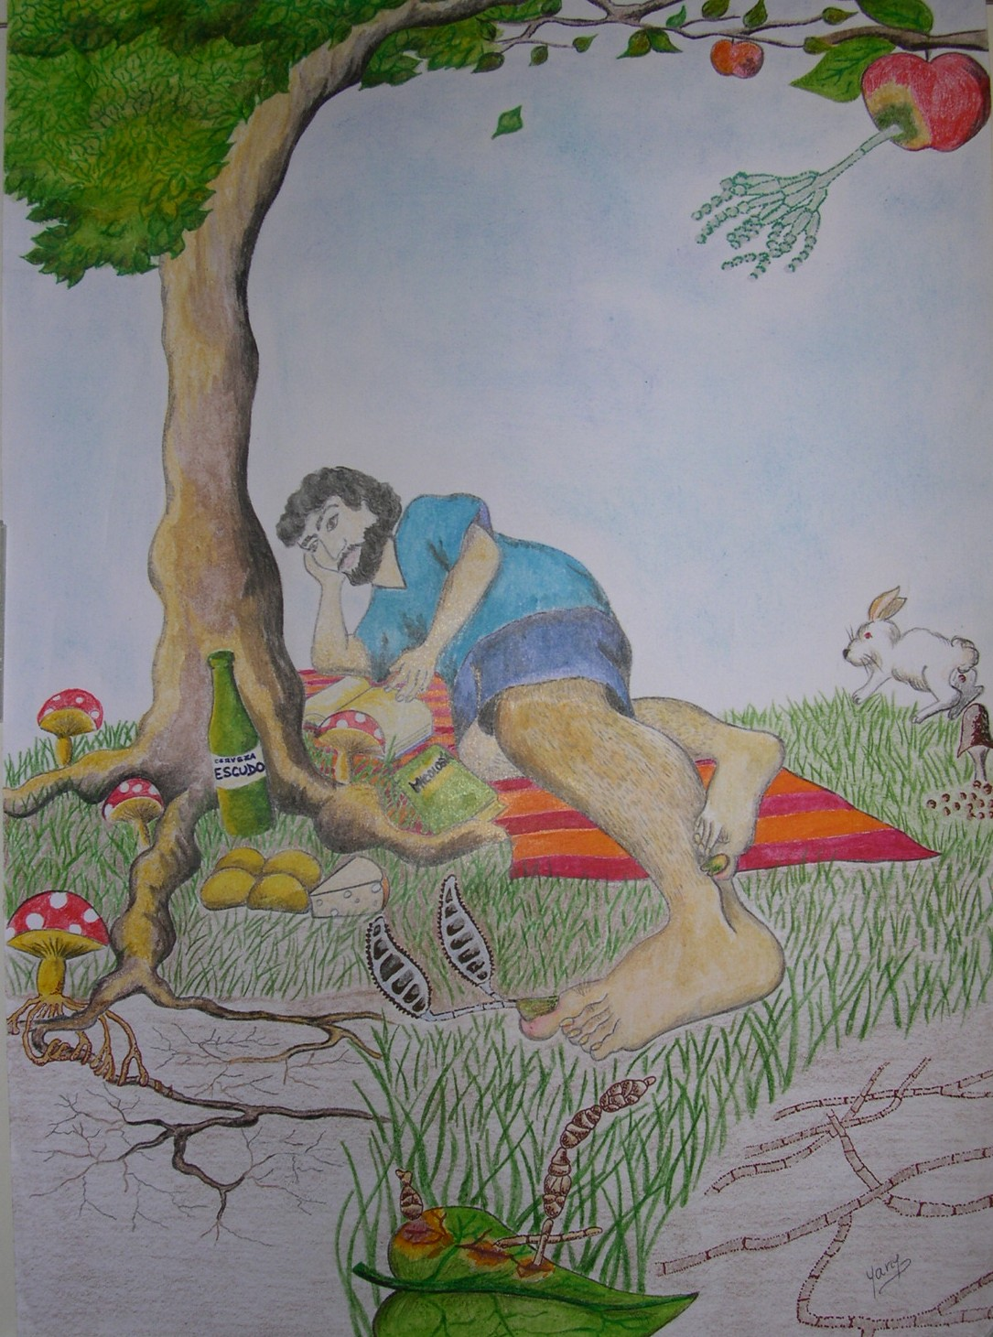

-HÁBITAT DE LOS HONGOS
1
HONGOS GEOFILICOS
2
HONGOS ZOOFILICOS
2
3
ANTROPOFILICO
3
2
1
1
1

Slide 3
HABITAT DE LOS HONGOS
El reservorio natural de los hongos siempre fue y será la tierra.
En la tierra generan los micelio o levaduras generando los esporos
Se alimentan de sustancias orgánicas en descomposición que junto con las
bacterias desarrollan el ciclo del carbono y el nitrógeno.
Sin hongos ni bacterias no habría vida animal ni vegetal en el planeta tierra
Los esporos se depositan en cualquier superficie sea natural o artificial,
Por ejempl: en las plantas, madera, superficie de las paredes,
en la ropa, en petróleo, en plasticos.
En cualquier superficie que forme parte del medio ambiente,
donde los esporos generan micelio alimentandose del nuevo sustracto que se encuentran: pelos, telas, madera, celulosa etc .
ALGUNA PREGUNTA??????

Slide 4
CLASIFICACIÓN DE LAS MICOSIS
Las micosis de los hombre se clasifican en
MICOSIS SUPERFICIALES
Que afectan las mucosas y capa cornea de la piel y faneras (pelos y uñas)
1- Candidiasis cutánea en piel y mucosas
2-Malasseziosis en piel lisa y cuero cabelludo
3-Dermatoficias o tiñas: comprometen piel y faneras
4-Y otras poco frecuentes en la Argentina
Siempre considerando factores predisponentes
MICOSIS POR IMPLANTACIÓN TRAUMATICA
antes denominadas micosis profundas localizadas
1-Cromoblastomicosis
2-Esporotricosis
3-Micetomas
4-y otras menos frecuentes en Argentina.
en individuos competentes!!!!!!!!
ALGUNA PREGUNTA!!!!!!

Slide 5
CLASIFICACIÓN DE LAS MICOSIS
MICOSIS SISTEMICAS ENDEMICAS
1-Histoplasmosis
2-Paracoccidioidomicosis
3-Coccidioidomicosis
en individuos con alteraciones de la inmunidad celular
MICOSIS OPORTUNISTAS
1-Candidiasis sistémicas
2-Aspergilosis intracavitaria
3-Aspergilosis invasora o semiinvasora
4-Mucormicosis
5-Criptococosis
6-Pneumocistosis
Siempre en individuos con alteraciones inmunológicas, anatómicas, fisiológicas etc

Slide 6
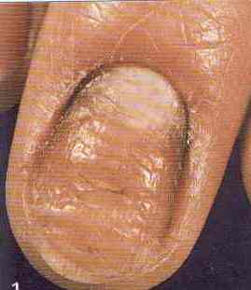
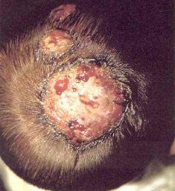
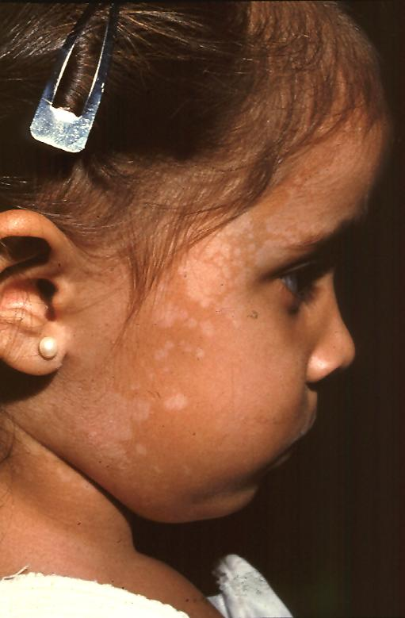
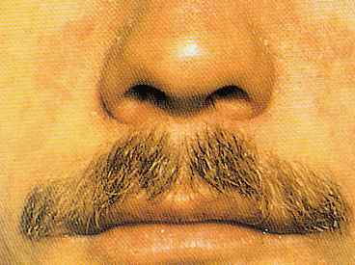
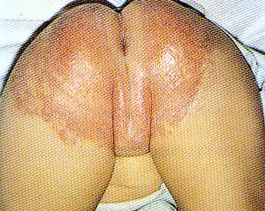
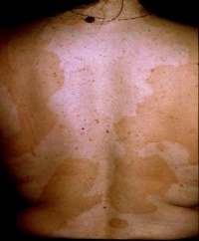
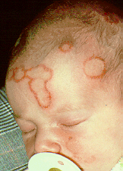
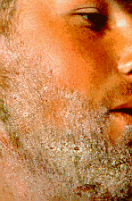
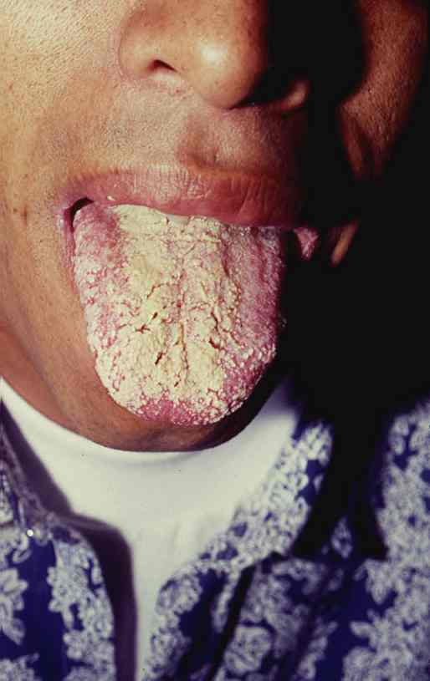
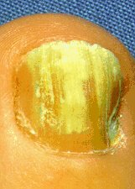
MECANISMO DE TRANSMISIÓN DE LAS MICOSIS
Las micosis superficiales el mecanismo de infección es por
1- La candidiasis superficiales es de origen ENDOGENO,
la infección se produce por alteración locales a partir de las levaduras del bioma
2- La malasseziosis también es una micosis de origen ENDOGENO
3- las dermatoficias contacto con la tierra, con escamas de animales o personas enfermas sobre células epidérmicas con queratina
MICOSIS EXOGENA Y MUY CONTAGIOSAS
onixis
tiñas
muguet
pitiriasis
dermatitis
onixis
candidiasis
dermatitis
endógeno
malasseziosis
dermatoficias
exógeno

Slide 7
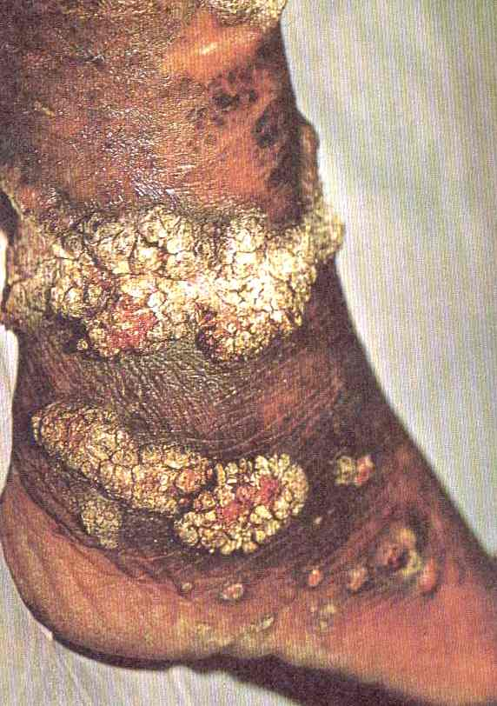
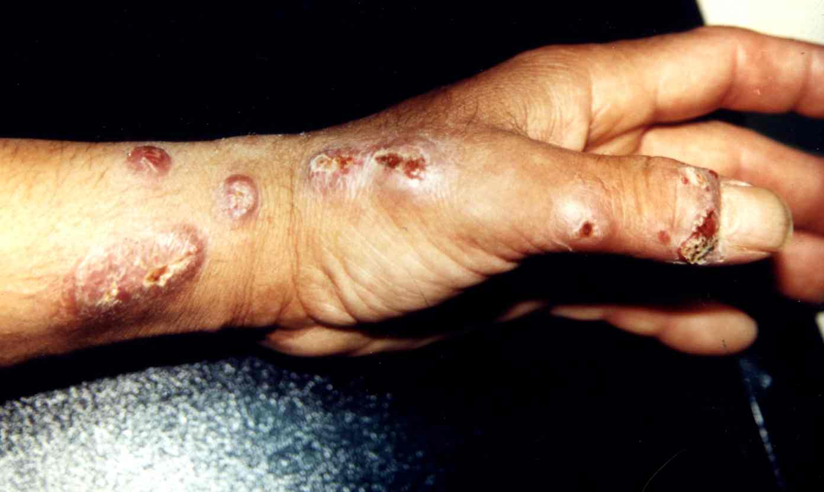
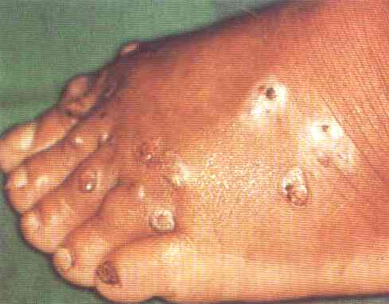
MECANISMO DE TRANSMISIÓN DE LAS MICOSIS
Las micosis por implantación traumática la infección es en individuos competente en donde el hongo penetra traumáticamente, atraviesa la epidermis y el hongo se instala debajo de la dermis generando una respuesta celular.
Los hongos viven en regiones subtropicales o tropicales en el suelo sobre desechos de vegetales, en la corteza de los arboles, en las ramas de la plantas,
en fin en la naturaleza que rodea a la mayoría de los trabajadores rurales.
Cromoblastomicosis
Dermatitis verucosa
Esporotricosis
Sindrome nodulo linfatico
Micetoma
Tumor que fistulisa

Slide 8
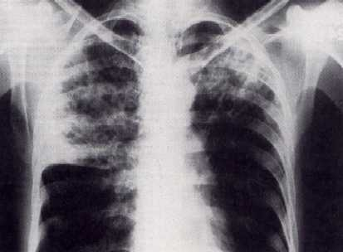
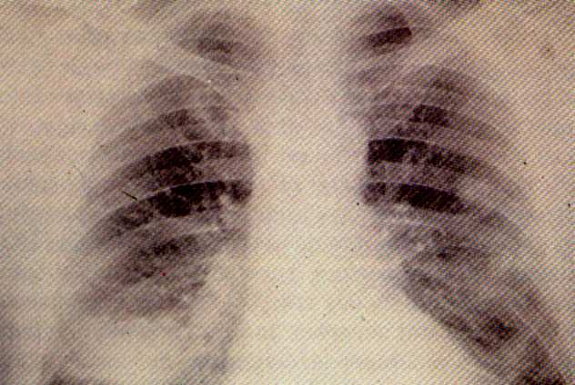
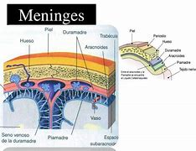
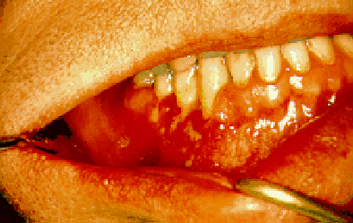
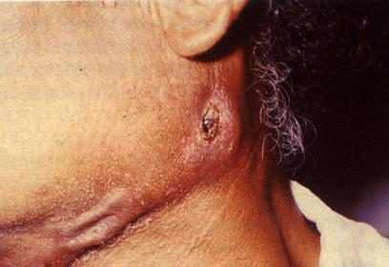
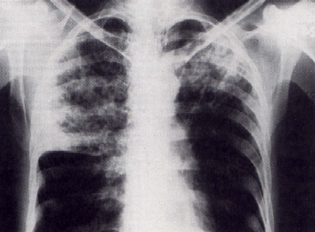
MECANISMO DE TRANSMISIÓN DE LAS MICOSIS
En las micosis sistémicas endémicas los hongos productores de estas infecciones
viven en la tierra, en regiones geográficas determinadas por características de componentes orgánicos e inorgánicos del suelo y su temperatura.
Por ejemplo regiones fértiles con alto contenido de nitrógeno; suelo secos de regiones áridas, acompañados con diversos grados de temperatura.
La entrada de los propágalos se realiza por vía inhalatoria haciendo impacto en el pulmón
desde donde puede diseminarse por vía hemática a órganos o tejidos desarrollándose
las lesiones característica de cada micosis
histoplasmosis
coccidioidomicosis
paracoccidioidomicosis
en individuos con alteraciones de la inmunidad celular

Slide 9
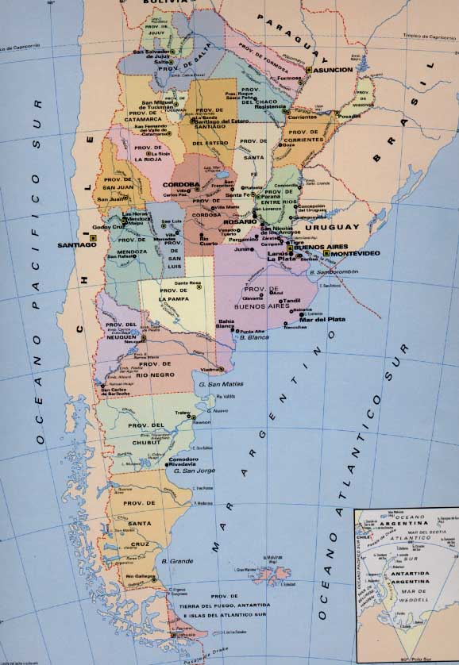
paracoccidioidomicosis
coccidiodomicosis
histoplasmosis
Área endémica
de micosis sistémicas endémicas

Slide 10
MECANISMO DE TRANSMISIÓN DE LAS MICOSIS
las micosis oportunistas se presentan en individuos con
1- alteraciones de la inmunidad celular, humoral,
2-con tratamiento de enfermedades oncohematologicas,
3-con tratamiento con corticoides
4-alteraciones metabólicas: diabetes
5- alteraciones anatómicas
6- a partir de reactivaciones de las micosis sistémicas
Los agentes etiológicos pueden entrar por vía inhalatoria, vía traumática o
por reactivación de foco preexistentes.
Diseminarse por vía hemática diversos órganos
Agentes etiologicos
Genero Cándida
Genero Aspergillus
Flia. Mucorales
Genero Cándida (infección endógena)
Pneumosistis jirovesis
Cryptococcus neoformas o Cryptococcus gatti

Slide 11
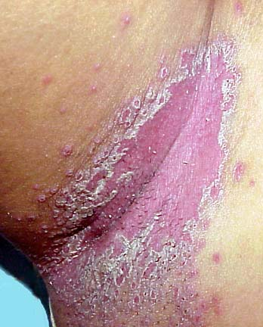
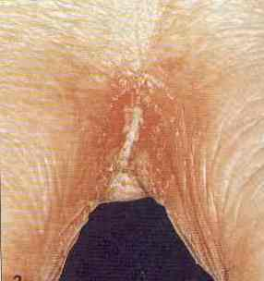
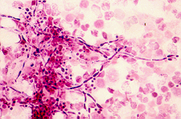
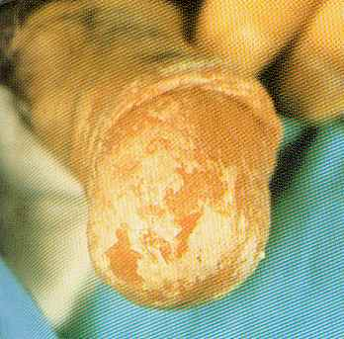
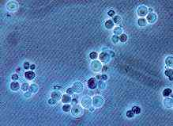
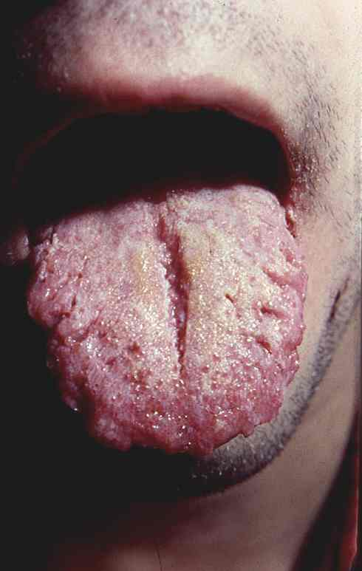
intertrigo
Muguet y queilitis angular
DIAGNOSTICO
Dermatitis del pañal
Levaduras con o sin seudomicelio
Vaginitis
Onixis con perionixis
balanopostitis
CANDIDIASIS
Identificación por
pruebas bioquímicas

Slide 12
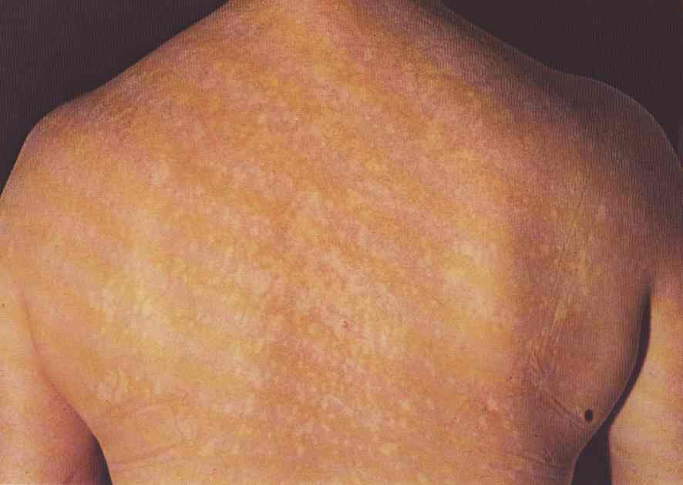
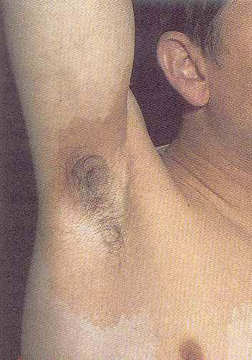

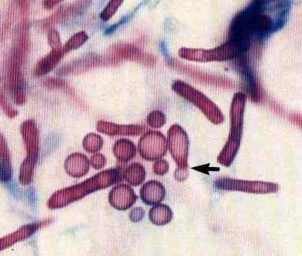
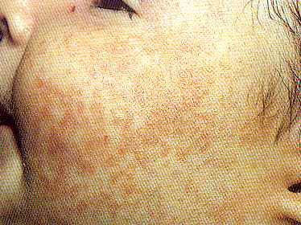
MALASSEZIOSIS
producidas por el genero Malassezia hay mas de 20 especies
Malassezia furfur globosa restricta pachydermitis etc
Malassezia una LEVADURA LIPOFILICA
Clinica:
pitiriasis versicolor, dermatitis seborreica (caspa), sepsis (funguemias)
DIAGNOSTICO
Escamas con HOK
levaduras con
micelios cortos

Slide 13
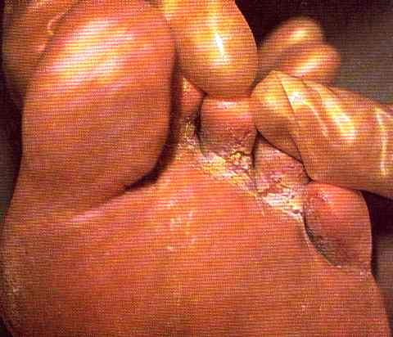
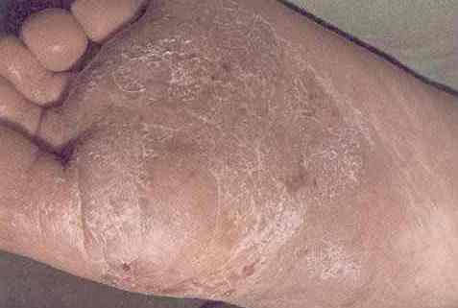
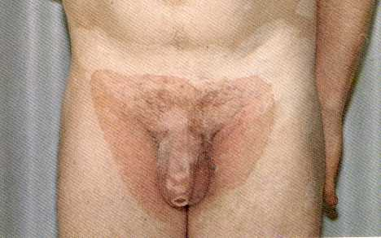
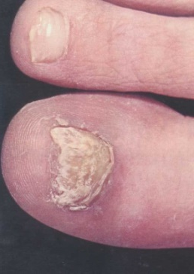
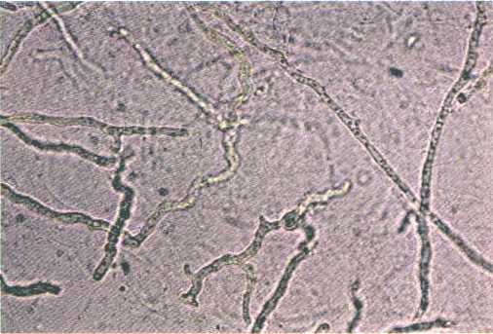
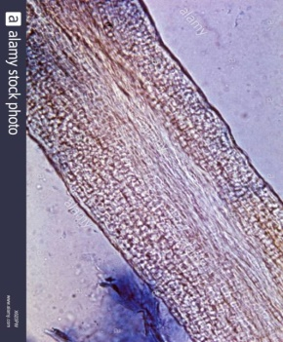
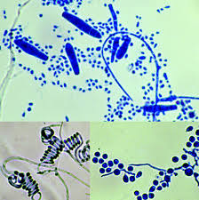
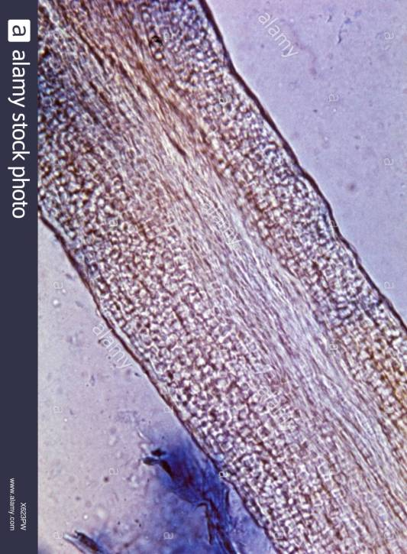
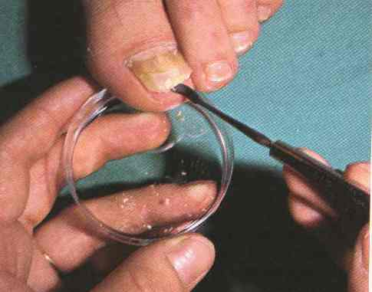
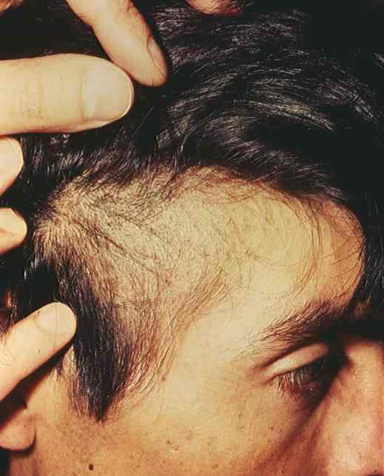
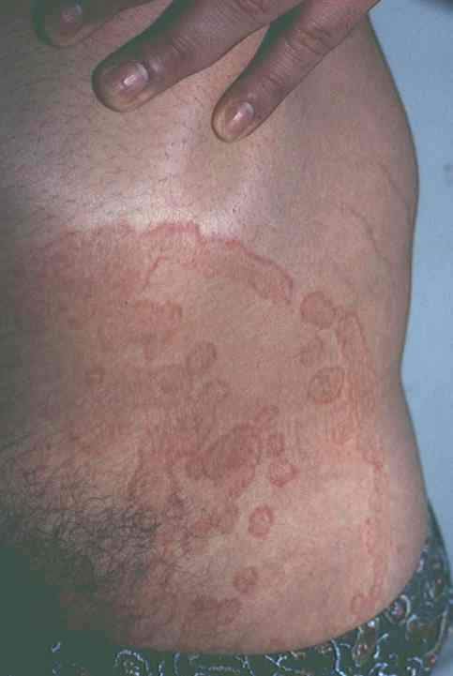
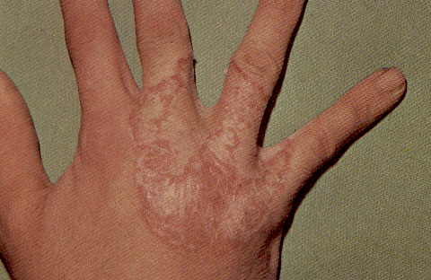
tinea barbae
Tinea capitis
tinea pedis
tinea interdigitales
pie de atleta
tinea corporis
tinea cruris
TRICOFICIAS
tinea ungueum (onixis)
DIAGNOSTICO examen de escamas con HOK
tinea manum
Examen directo:
micelio tabicado
muestra
Trichophyton

Slide 14

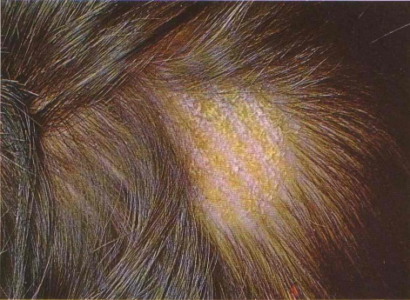
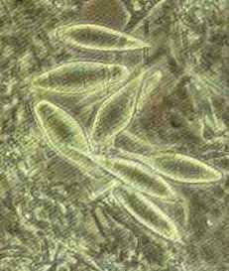
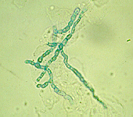
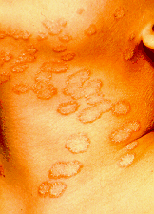
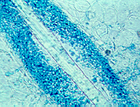
MICOSIS SUPERFICIAL
Tinea corporis (niños y adultos)
Tiña capitis
QUERIÓN
MICROSPORIAS
Diagnostico obtención de escamas o de pelos
Microsporum canis
Micelio tabicado
cultivos
CENTRO MICOLOGIA

Slide 15
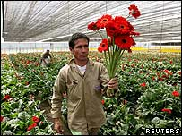
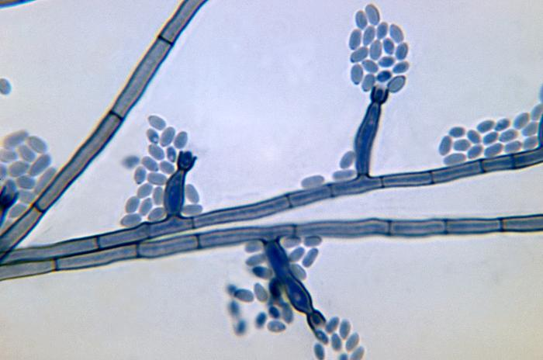



MICOSIS POR IMPLANTACION TRAUMATICA
CROMOBLASTOMICOSIS
Agentes etiologicos
Fonsecae pedrosoi
Phialophora verrucosa
Hongos de micelio tabicado pigmentado
Clínica: dermatitis verrucosa localizada
DIAGNOSTICO; biopsia
Levaduras
pigmentadas
Phialophora verrucosa
Granuloma
con levaduras
Titular anticuerpos

Slide 16




MICOSIS POR IMPLANTACION TRAUMATICA
Esporotricosis
Sporotrix brasiliensis y otros
Clinica: sindrome nodulo linfatico
Arañazo del gato
DIAGNOSTICO: muestra por escarificación o biopsia
Cultivos
micelio tabicado
con conidios
levaduras
Titular anticuerpos

Slide 17




MICOSIS POR IMPLANTACION TRAUMATICA
MICETOMA
Lesión tumoral de consistencia leñosa que fistuliza
espontáneamente del que salen grano:
Los granos son ovillos de micelio a veces hialino o tabicados
Agentes etiologicos:
Aspergillus, Pseudoallescheria, Acremonium
Genero Madurella.
DIAGNOSTICO
aspecto microscópico de los granos

Slide 18



MICOSIS SISTEMICAS ENDEMICAS
HISTOPLASMOSIS
Agente etiológico: histoplasma capsulatum
Hongo dimorfico
DIAGNOSTICO: biopsia, hemocultivo, escarificación de piel y mucosas
Examen directo con tinción de Giemsa: levadura intracitoplasmaticas
Cultivos a 27° desarrollo de micelio tabicado con macro y microconidias
Titular anticuerpos
Detectar ADN por PCR

Slide 19




MICOSIS SISTEMICAS ENDEMICAS
COCCIDIODOMICOSIS
Agente etiológico: Coccidioides posadasii
Hongo dimorfico
DIAGNOSTICO: escarificación o biopsia o LCR
Examen directo : observación microscópica:
observar esferulas grandes con endosporos
Cultivos: a 27° micelio hialino tabicado artroconidios
MENINGITIS

Slide 20




MICOSIS SISTÉMICA ENDEMICA
Paracoccidioidomicosis mas frecuente en hombres que mujeres :9/1
Agente etiologico: Paracoccidioides brasiliensis
Hongo dimorfico
exclusivo de región subtropicales y tropicales de Sudamérica
DIAGNOSTICO: biopsia, escarificaciones , esputo
Observación microscópica: levaduras de 50 µ multigemante
Cultivos: a 27°micelio tabicado hialino con pequeños conidios

Slide 21
M I C O S I S O P O R T U N I S T A S
Patologías de orígen fúngico
que se presentan en hospederos
con diversos grados de inmunodeficiencias
Enfermedades
Pneumocistosis
Geotricosis
Criptococosis
Fusariosis
Histoplasmosis
Alternariosis
Candidiasis
Pseudallescheriosis
Aspergilosis
Coccidioidomicosis
Cigomicosis

Slide 22
MICOSIS OPORTUNISTAS
Enfermedades metabólicas (Diabetes)
Enfermedades virales SIDA, Sarampión
Quemaduras extensas
Enfermedades oncohematológicas
(Leucemias, Linfomas)
Aplasia medular
Trasplantados renales, hepáticos, pulmonares
Embarazo, lactantes de bajo peso
Drogadicción parenteral
TBC cavitaria

Slide 23



MICOSIS OPORTUNISTA

Slide 24



Seudomicelio de Candida
Levaduras con capsula
BAL: Elementos vegetativos de Pneumocistis jirovesis con giemsa

Slide 25

IMPORTANCIA DEL EXAMEN DIRECTO PARA EL DIAGNOSTICO DE LAS MICOSIS

Slide 26

Examen directo de escamas de piel de un paciente con pitiriasis versicolor
Género Malassezia

Slide 27

Exudado orofaríngeo montado con HOK.
Levaduras con seudomicelio

Slide 28
Exudado vaginal con tinción de Gram:
Levaduras con seudomicelio

Slide 29
Examen directo de escamas de uñas : conglomerado de levaduras

Slide 30

Seudomicelio y clamidosporos de Candida albicans

Slide 31

Levaduras hialinas monogemantes que posee una cápsula voluminosa. Examen directo con tinta china.
Cryptococcus neoformans

Slide 32

Levaduras multigemantes de la fase parasitaria de Paracoccidioides brasiliensis

Slide 33

Biopsia de piel con tinción de PAS: levadura monogemante
Fase levaduriforme de Sporotrix schenkii

Slide 34

Examen directo de escarificaciones cutánea con tinción de Giemsa.
Histoplasma capsulatum

Slide 35


Escarificación de lesiones de piel con tinción de Giemsa
Levaduras intracitoplasmática Histoplasma capsulatum

Slide 36
Examen directo de escamas de ingle (tinea cruris): Dermatofitos

Slide 37
Examen directo de escamas de uñas : Dermatofitos

Slide 38

Examen directo de escamas de
pelos de cuero cabelludo
(tinea capitis) con HOK 40%
con tinta
Pelo ectotrix.
Tiña microspórica

Slide 39

Examen directo de escamas de pelos de cuero cabelludo (tinea capitis) con HOK 40% con tinta Pelo endotrix. Tiña tricofítica

Slide 40

Examen en fresco de secreción nasal
Micelio hialino cenocítico. Mucormicosis

Slide 41

Exudado de absceso con tinción de Giemsa: micelio hialino cenocítico MUCOMICOSIS

Slide 42

Examen directo de secreción sinusal.
Micelio cenocitico. Mucormicosis

Slide 43


Micelio cenocitico de mucormicosis

Slide 44

Exudado nasal con micelio tabicado hialino. HIALOHIFOMICOSIS

Slide 45

Granuloma conteniendo cuerpos esclerotales. Cromomicosis

Slide 46

Cuerpos esclerotales. Examen directo de lesiones cutaneas. Fase tisular de Demateaceos

Slide 47

Grano blanco obtenido de un micetoma

Slide 48

Examen directo de esputo. Elementos esféricos de 100 μ de diámetro. Fase parasitaria de Coccidioides posadasii

Slide 49

Corte histológico de una biopsia de polipo nasal con tincón de H&E
Esporangios de más de 300 μ de diámetro Rhinosporidium seeberi

Slide 50

LAB con tinción de Grott
Micelio hialino tabicado y micelio cenocitico

Slide 51

Fase saprofítica de Coccidioides immitis

Slide 52

Hifas hialinas, tabicadas ramificadas con microconidias claviformes y clamidioconidias intercalares de
Trichophyton tonsurans

Slide 53

Micelio hialino tabicado con macroconidias en raqueta: Epidermophyton floccosum

Slide 54

Micelio hialino, tabicado, ramificado con macroconidias fusiformes, grandes acroconidias de
Microsporum canis
Colonia de Microsporum canis

Slide 55


Colonia de Trichophyton rubrum
Micelio tabicado hialino con microconidias piriformes y escasas macroconidias: Trichophyton rubrum

Slide 56


Examen microsópico de un cultivo de la fase saprofítica de
Sporotrix schenckii

Slide 57

seudomicelio
Conglomerados de blastoconidios con pseudomicelio de
Candida albicans

Slide 58


Colonias de un hongo levaduriforme en Sabouraud
Colonias de levaduras en medio diferencial (CROMagar)

Slide 59


Micelio tabicado hialino con microconididas esféricas, hifas espiraladas de
Trichophyton mentagrophytes

Slide 60

Espórofos largos de donde emergen microconidias piriformes no tabicadas
Scedosporium apiospermun

Slide 61

Micelio pigmentado tabicado con macroconidias tabicadas (fragmosporos) Alternaria alternata

Slide 62

Macroconidias en semiluna tabicadas
Fusarium spp.

Slide 63

Micelio hialino tabicado con espóforos largo de donde emergen microconidias
Acremonium falciforme

Slide 64

Micelio filamentoso, tabicado, ramificado, pigmentado. El conidióforo presenta largas cadenas ramificadas de conidias.
Cladosporium carrionii

Slide 65

Micelio filamentoso, ramificado, tabicado de color pardo, con fialides en forma de ánfora con conidias ovaladas en el extremo distal de Phialophora verrucosa

Slide 66

Esquema de fructificación rinocladiella de
Fonsecae Pedrosoi

Slide 67

Micelio tabicado hialino con macroconididas de pared rugosa y microconidias. Histoplasma capsulatum

Slide 68

Lavado broncoalveolar montado con agua destilada donde se observan
micelio tabicado hialino

Slide 69

Material de un de abseco sucutáneo montado con agua destilada se observan micelio tabicado pigmentado (Demateacea)

Slide 70

Micelio con artroconidias de género Geotrichum

Slide 71

Micelio tabicado pigmentado con macroconidias tabicadas de la familia Demateacea Curvularia lunata

Slide 72

Cabezas aspergillares
esterigmas
Micelio tabicado hialino que termina en dilataciones las que proyecta los esterigmas de los cuales se generan los condios asexuados externos. Aspergillus fumigatus.

Slide 73

esporangio
Micelio hialino cenocítico del que seforma un fruto asexuado (esporangio): Absidia corymbifera

Slide 74

Macro
conidias
Micro
conidias
Micelio tabicado hialino que emite macroconidias redondas de pared rugosa y microconidias esféricas. Fase saprofítica de Histoplasma capsulatum

